Slide 1

Potrebuje slovenský pracovný trh migráciu?
Branislav Ondruš
štátny tajomník

Slide 2
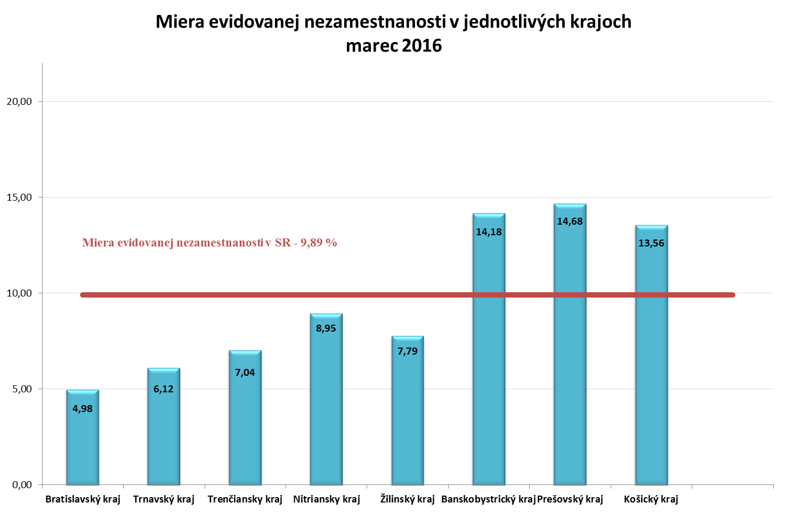
Nezamestnanosť aktuálne

Slide 3
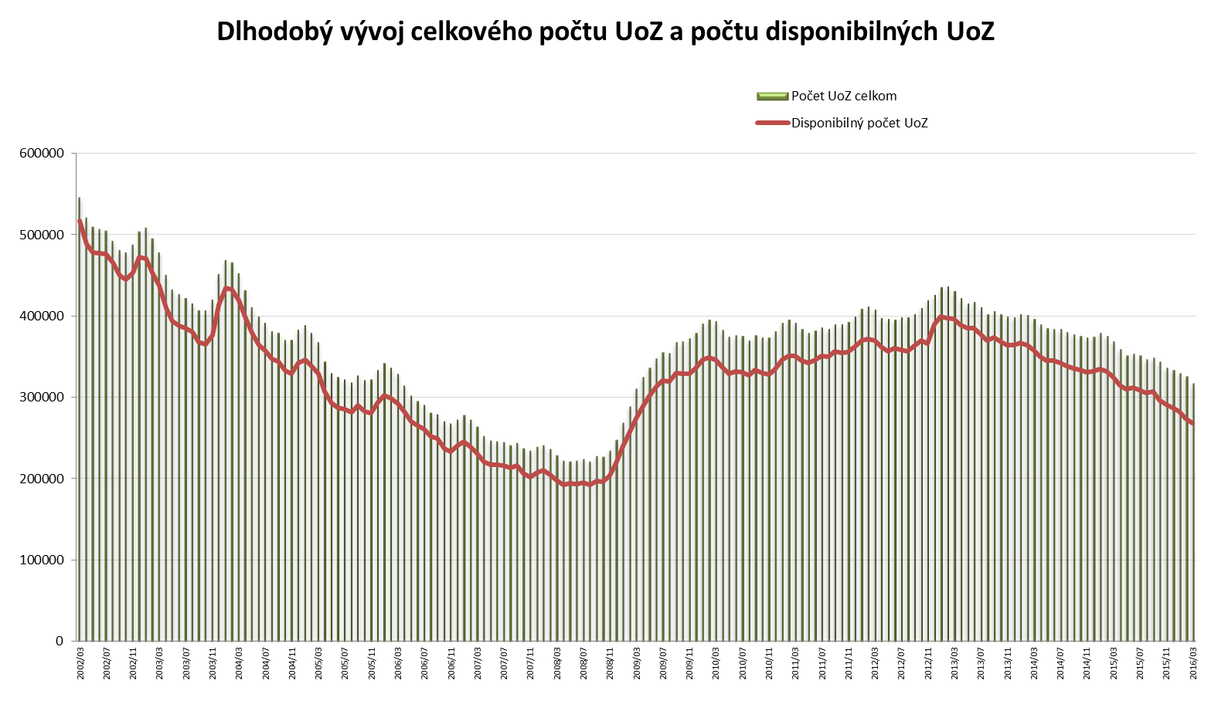
Nezamestnanosť aktuálne

Slide 4
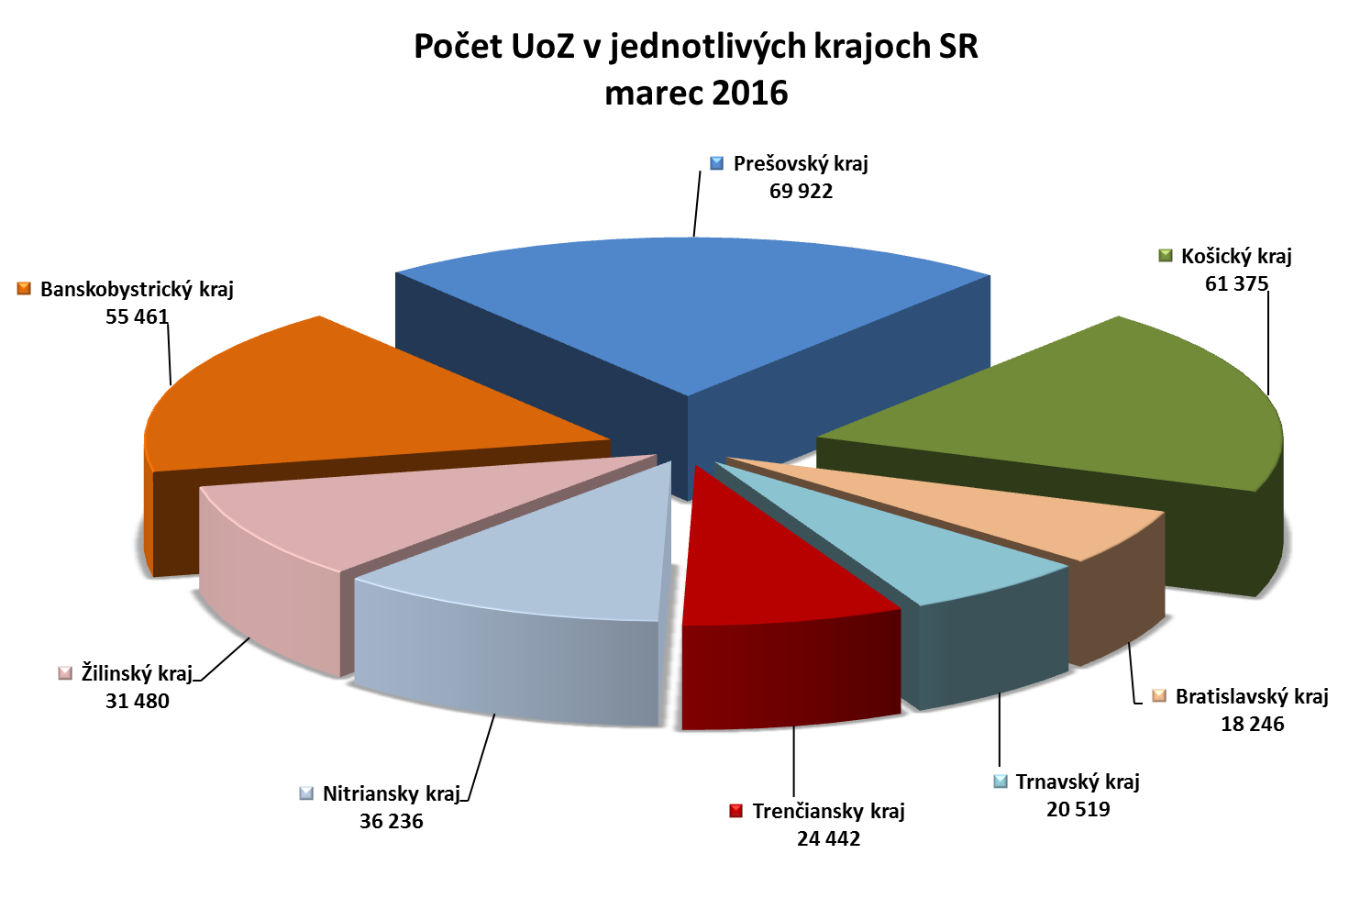
Nezamestnanosť aktuálne

Slide 5
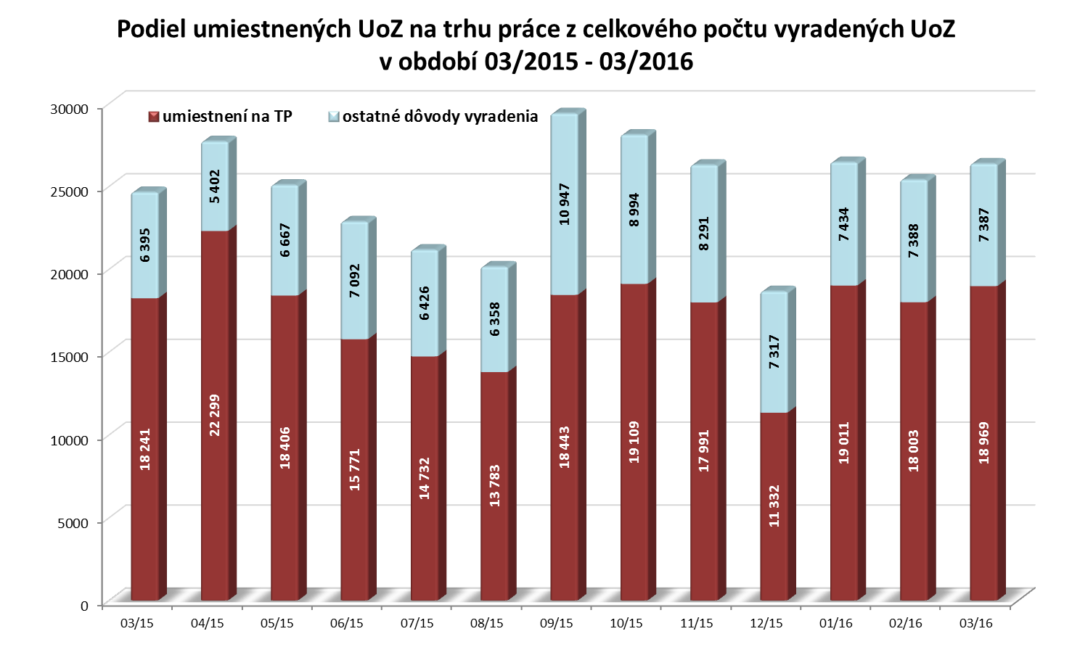
Nezamestnanosť aktuálne

Slide 6
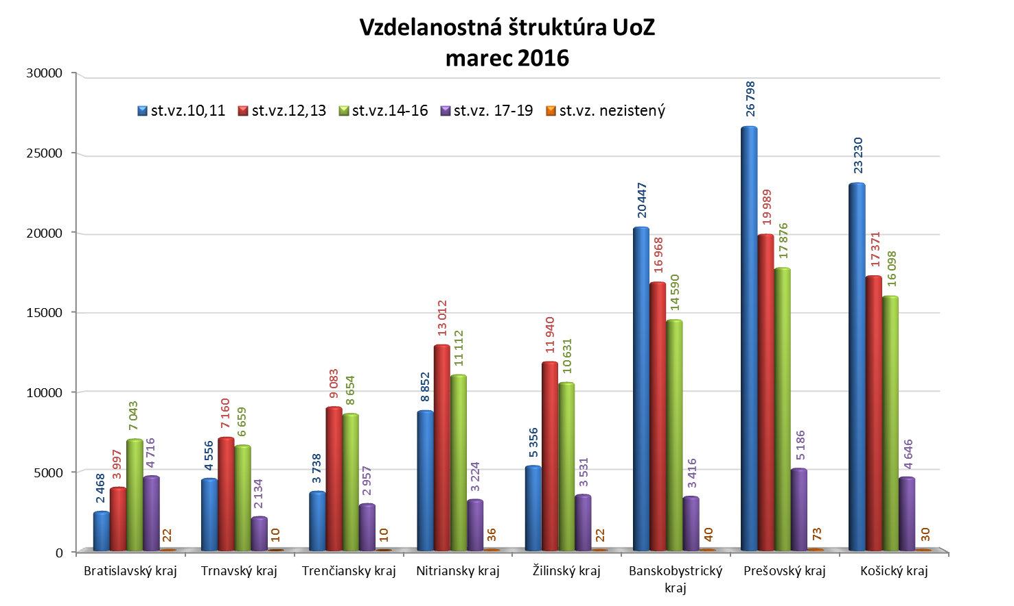
Nezamestnanosť aktuálne

Slide 7
Najviac inzerované VPM - 1
montážni pracovníci, pomocní pracovníci v ťažbe, stavebníctve, výrobe a doprave, pracovníci v osobných službách, operátori stacionárnych strojov a zariadení, predavači
vodiči a obsluha pojazdných strojných zariadení, kvalifikovaní pracovníci v hutníctve, strojárstve, kvalifikovaní stavební pracovníci a remeselníci okrem elektrikárov, spracovatelia a výrobcovia potravinárskych výrobkov, výrobkov z dreva a odevov

Slide 8
Najviac inzerované VPM - 2
administratívni pracovníci na záznam číselných a skladových údajov
odborní pracovníci administratívnych, podporných a obchodných činností
technici a odborní pracovníci v oblasti vedy a techniky
špecialisti administratívnych, podporných a obchodných činností
administratívni pracovníci v zákazníckych službách
špecialisti a odborní pracovníci v zdravotníctve
špecialisti v oblasti vedy a techniky

Slide 9
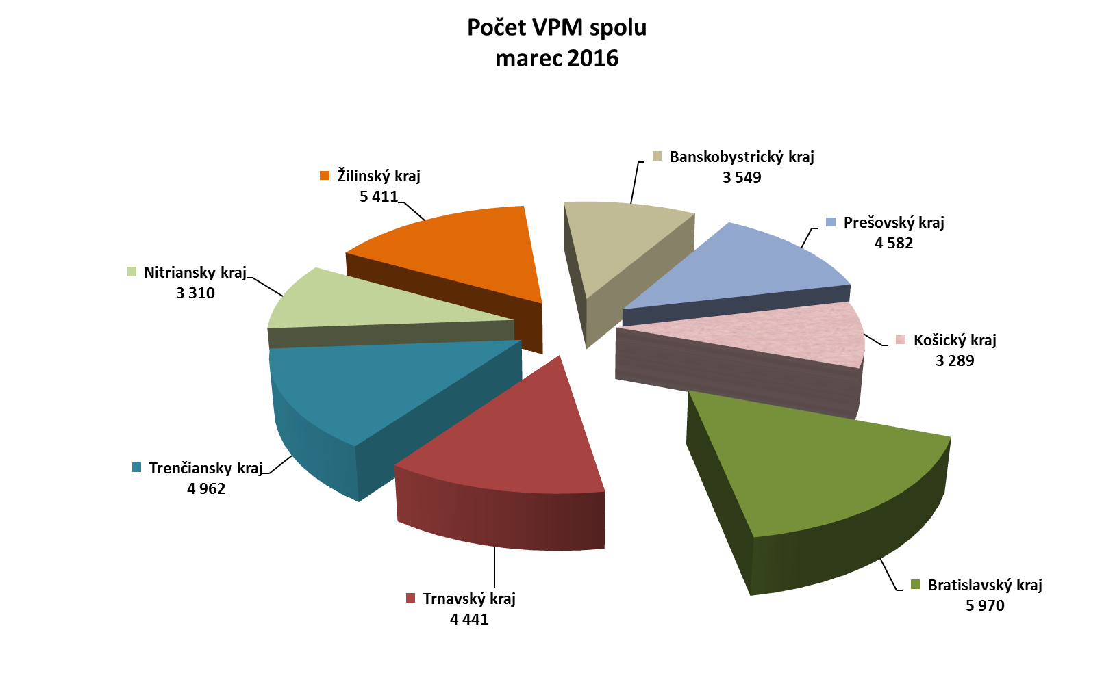
Nezamestnanosť aktuálne

Slide 10
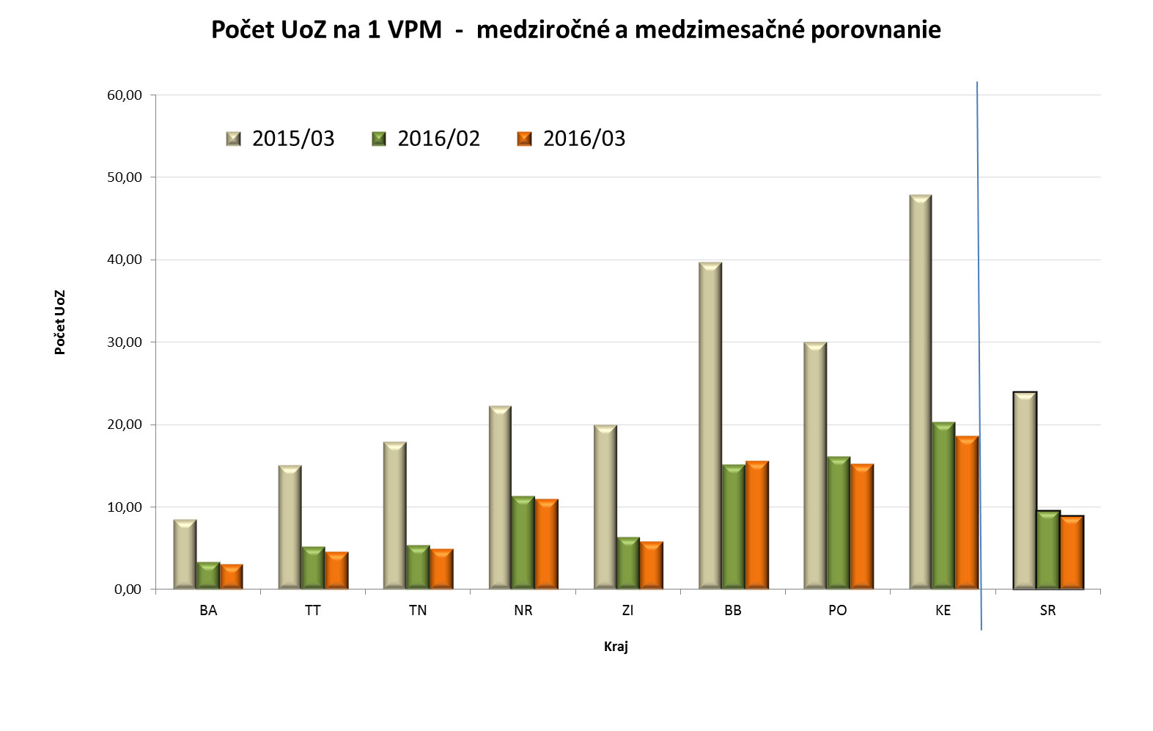
Nezamestnanosť aktuálne

Slide 11
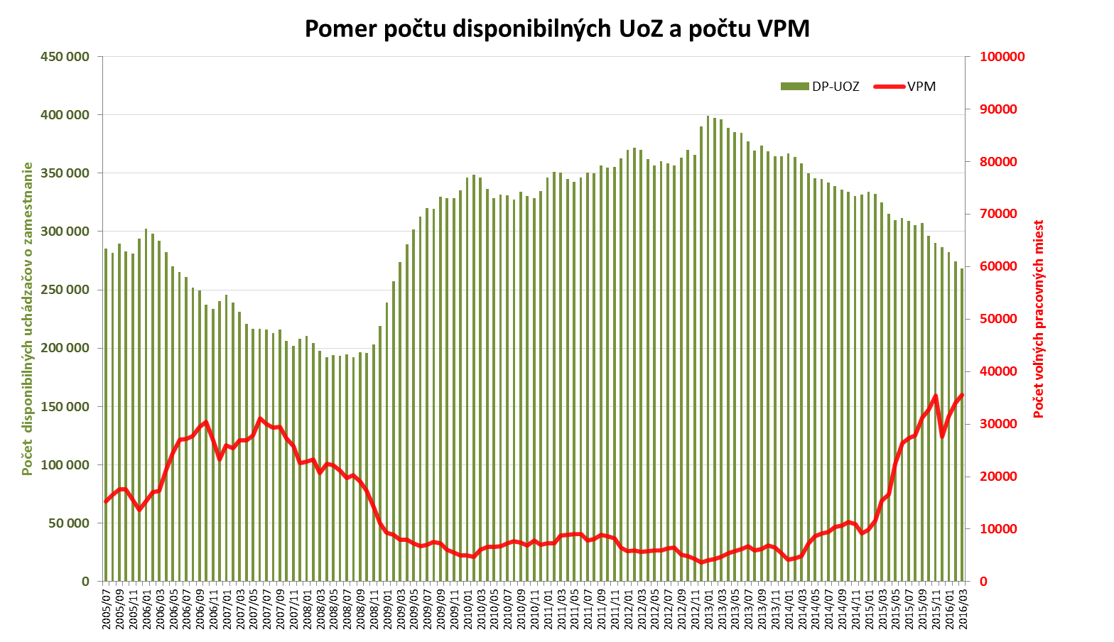
Ponuka práce

Slide 12
Podmienky zamestnania cudzincov
zákon č. 5/2004 Z.z. o službách zamestnanosti
vysokokvalifikovaní migranti a nedostatkové profesie
držiteľ Modrej karty EÚ
udelený prechodný pobyt na účel zamestnania na základe potvrdenia o možnosti obsadenia voľného pracovného miesta
udelené povolenie na zamestnanie a udelený prechodný pobyt na účel zamestnania – bez potvrdenia o možnosti obsadenia voľného pracovného miesta

Slide 13
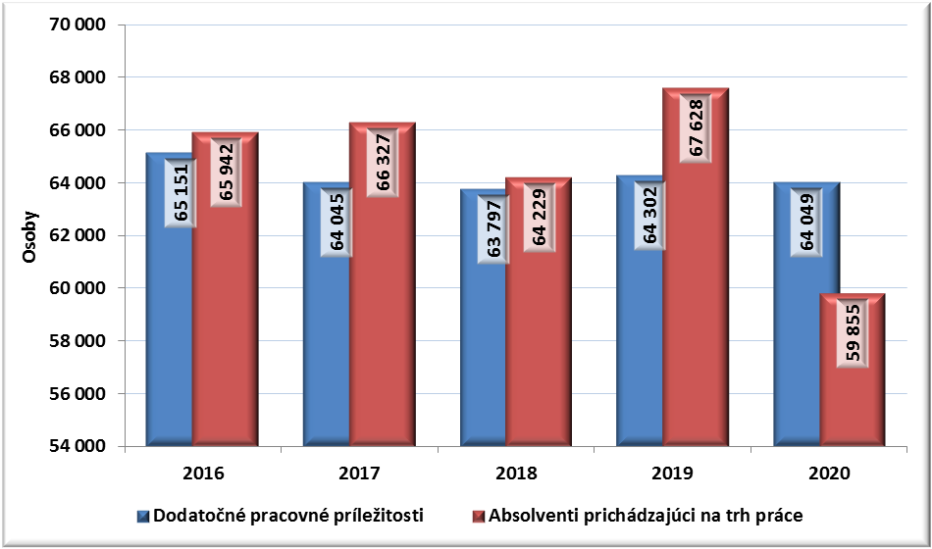
Predikcia potreby pracovníkov...

Slide 14
...podľa odvetví

Slide 15
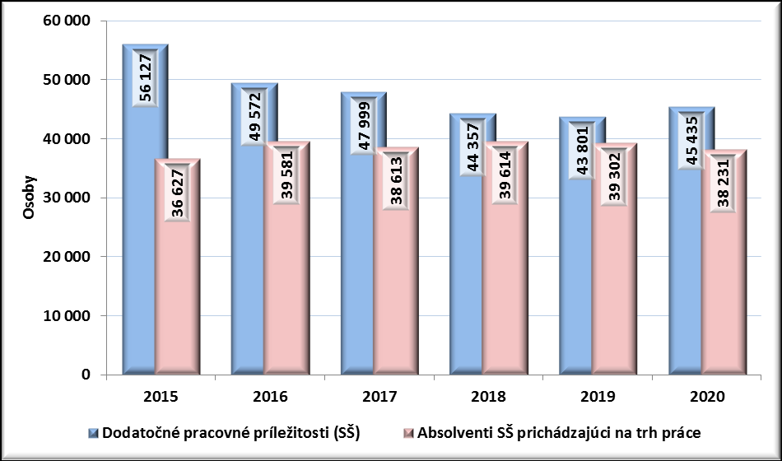
...podľa vzdelania (SŠ)...

Slide 16
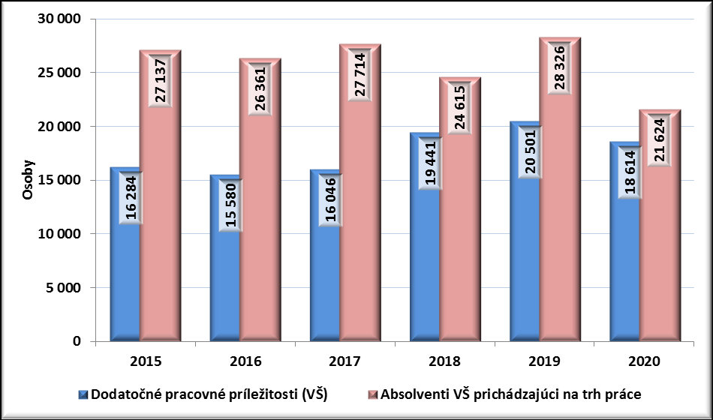
...podľa vzdelania (VŠ)

Slide 17
Potreba generačnej výmeny

Slide 18
Zásady prístupu vlády
Nasýtiť potrebu pracovného trhu najskôr z „domácich zdrojov“ – výzvy: (1) dlhodobo nezamestnaní, (2) prepojenie vzdelávania a potrieb prac. trhu
Imigrácia nemôže byť zneužitá na zhoršovanie pracovných podmienok, vrátane odmeňovania

Slide 19
Ďakujem za pozornosť
nech sa páči, otázky...
branislav.ondrus@employment.gov.sk

